Slide 1
АНАЛИЗ БЕЛОРУССКОГО РЫНКА ИКТ И ПО
Подготовили студенты группы [retracted] :3
[retracted] :3
[retracted] :3
Минск, [retracted]

Slide 2
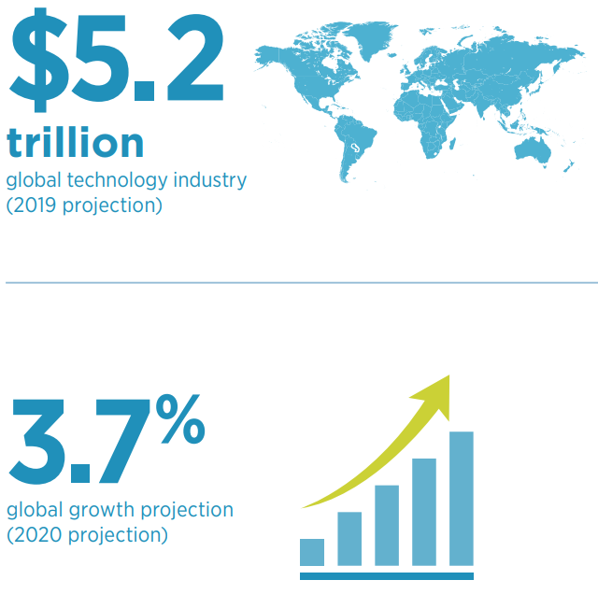
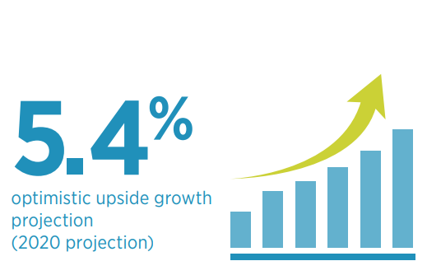
Общемировой рынок IT продолжает активно развиваться:
Мировые тенденции

Slide 3
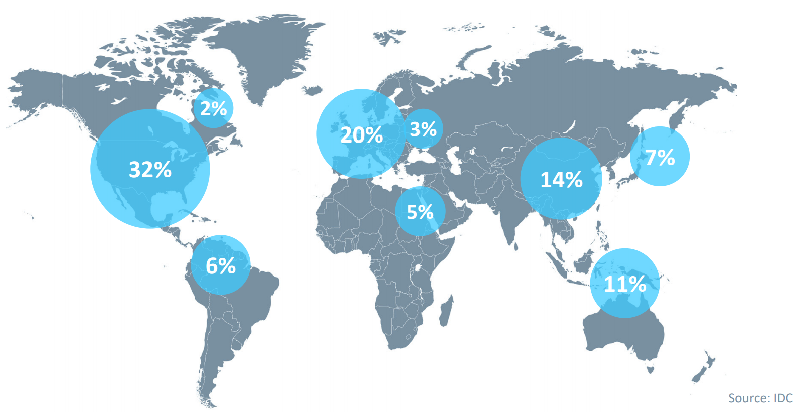
Распределение капитала по миру

Slide 4
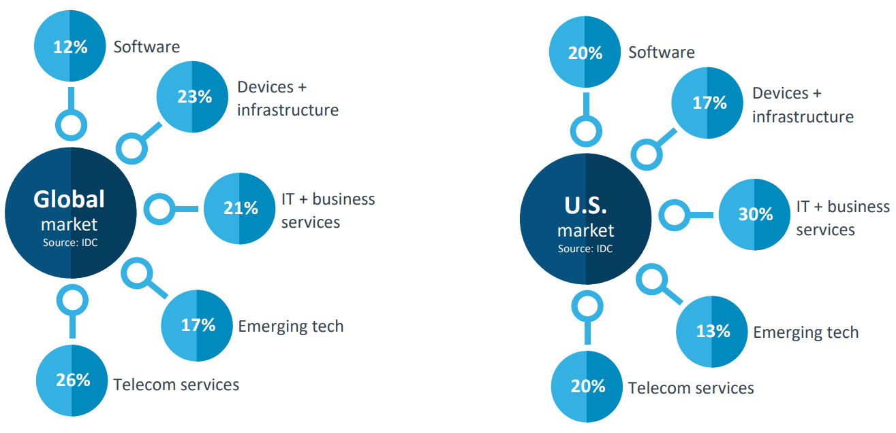
Основные векторы развития отрасли

Slide 5
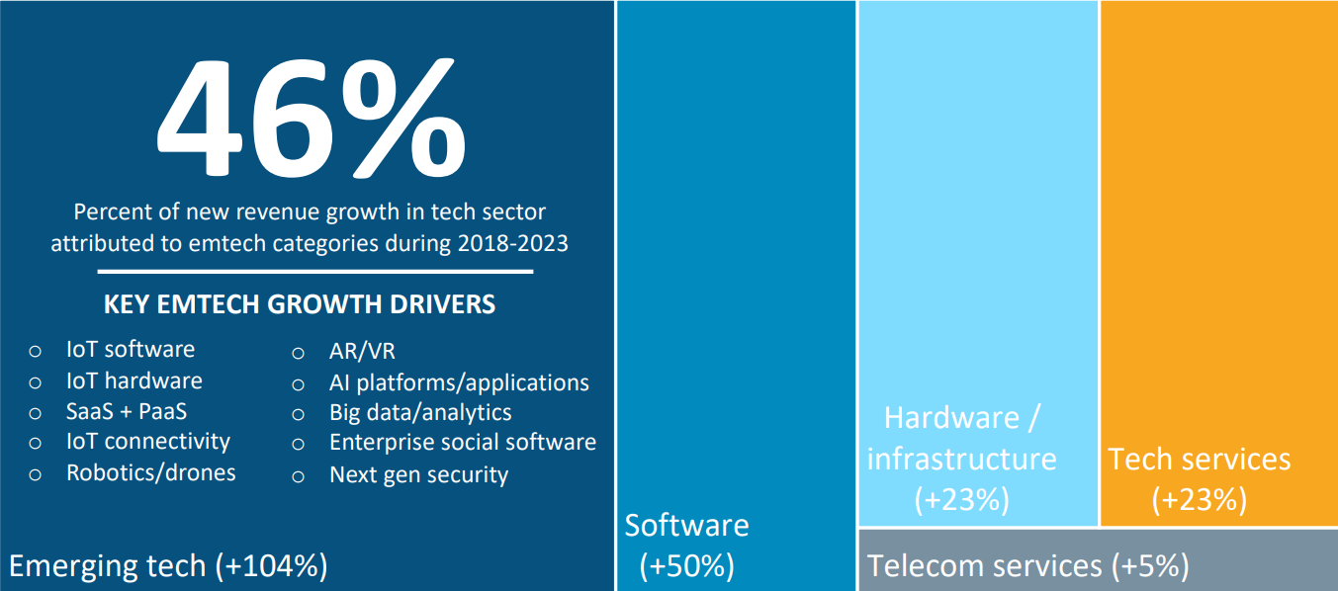
Прогнозы развития по под-отраслям

Slide 6
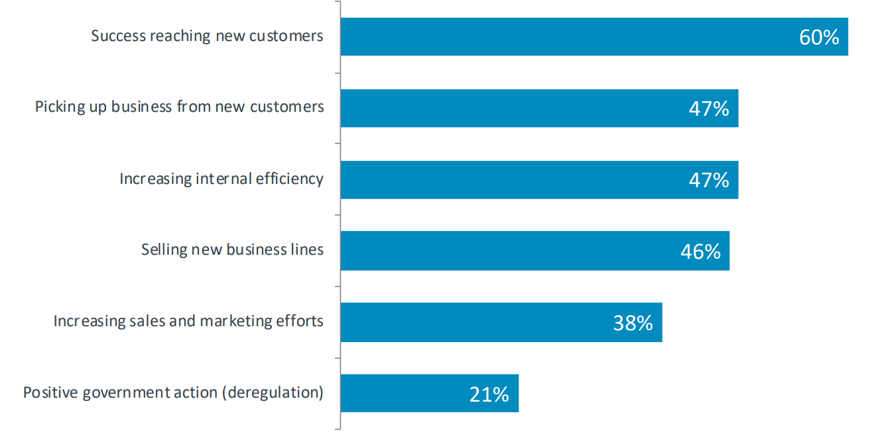
Ключевые факторы успеха в 2020 году по мнению экспертов

Slide 7
Ситуация в Беларуси

Slide 8
Общее количество резидентов ПВТ по ключевым годам

Slide 9
Общее количество компаний, занятых в IT-отрасли, по годам

Slide 10
Структура белорусской IT-отрасли

Slide 11
Аутсорсинг – основной род деятельности белорусских компаний.
В аутсорсинге по различным оценкам заняты от 70% до 90% всех IT-компаний.
Даже крупнейшие игроки отрасли, такие как «Epam Systems», занимаются аутсорсингом в большей или меньшей степени.
Примером крупной «чисто продуктовой» компании можно привести «Wargaming».
Аутсорсинг

Slide 12

Соотношение импорта и экспорта ИКТ услуг, по ключевым годам

Slide 13
Беларусь является лидером среди стран СНГ по экспорту ИКТ услуг на душу населения.
У белорусских компаний хорошая репутация среди иностранных заказчиков.
Кадры, работающие в белорусских компаниях, высококвалифицированные.
Низкие издержки в отрасли.
Благоприятные условия для бизнеса.
Резюме: положительные стороны белорусского IT

Slide 14
Небольшая ёмкость внутреннего рынка.
Абсолютное превалирование аутсорсинга в деятельности компаний. Инвесторов, как правило, больше привлекают именно продуктовые компании (что можно заметить по общемировой тенденции развития стартапов).
Недостаточно высокий уровень квалификации менеджмента. С одной стороны, это снижает издержки на менеджмент (одна из причин аутсорсинга в США), с другой – снижает эффективность бизнес-процессов.
Риск ограничения налоговых льгот.
Резюме: слабые стороны белорусского IT

Slide 15
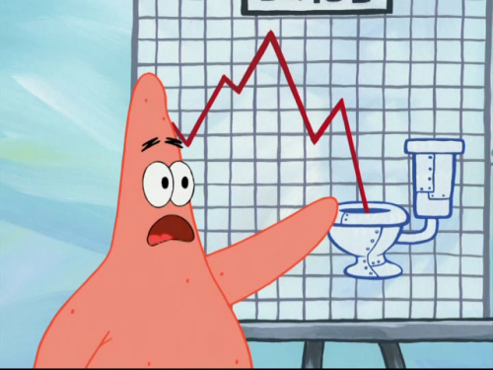

Slide 16
Спасибо за внимание

